Slide 1
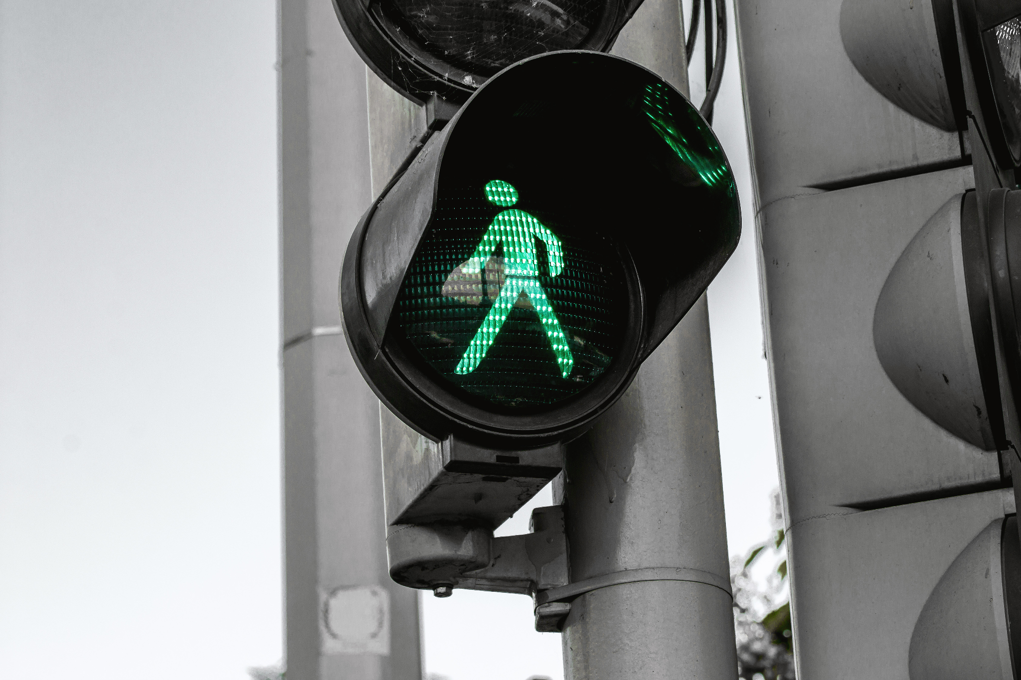

Eduarda Lima Guimarães Direção Defensiva
Comportamentos Seguros no Trânsito

Slide 2
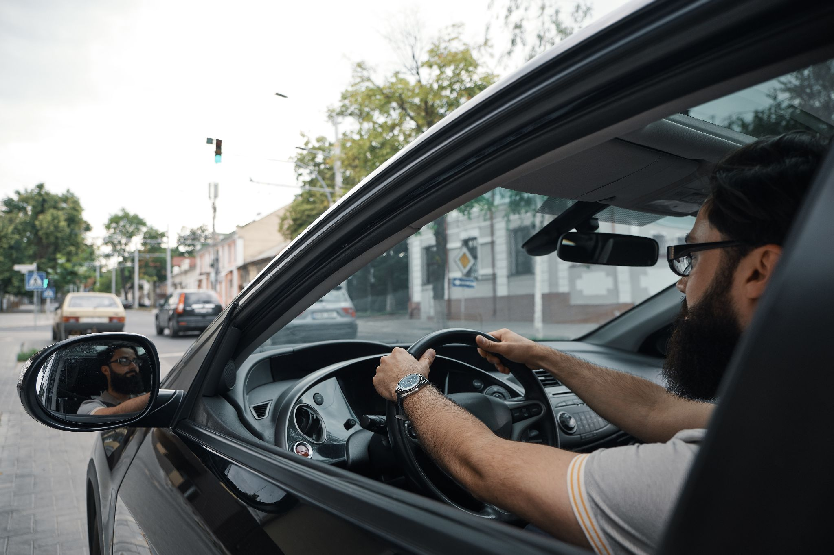
Objetivo
Conscientizar as pessoas sobre a técnica de direção defensiva e seu uso de forma a preserva a vida.

Slide 3
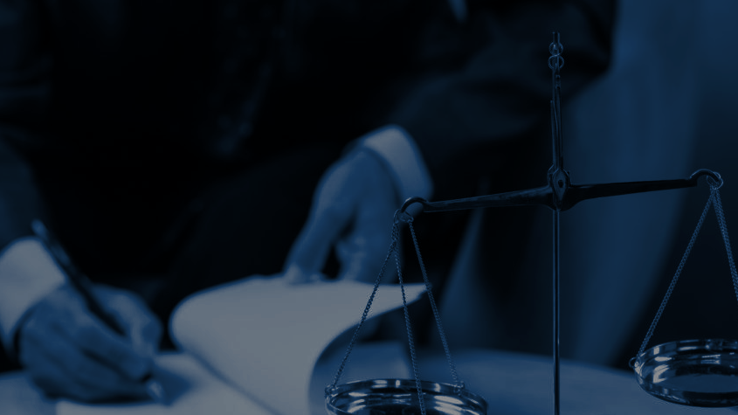
É sabido que acidente de trânsito hoje é definido pela ABNT a partir da revisão da NBR 10.697 que sugere a alteração do termo acidente de trânsito para sinistro de trânsito.
Acidente
De Trânsito
Lei nº 14.599/2023 que alterou a Lei nº 9.503, de 23 de setembro de 1997 (Código de Trânsito Brasileiro).

Slide 4

Atualmente
No Cenário Mundial
A Organização Mundial de Saúde – OMS – divulgou, recentemente, estatísticas sobre sinistro de trânsito apontando que eles matam mais do que as guerras...

Slide 5

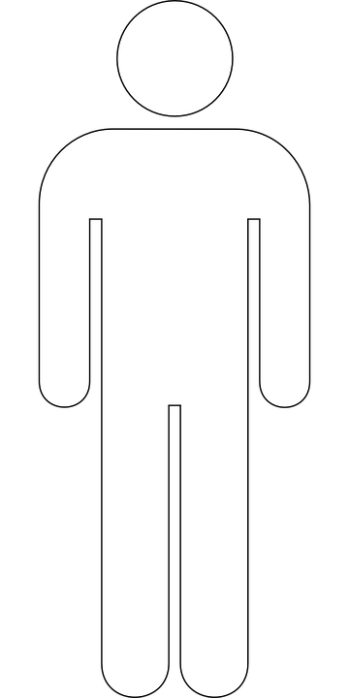
Estatísticas Mundiais
360mil
1.260M
nas Guerras
nos trânsitos
Mais de três vezes! Segundo a agência oficial da ONU, um milhão e 260 mil pessoas em todo o mundo. Nas guerras e conflitos, morreram 360 mil pessoas, segundo a agência oficial da ONU.

Slide 6







a
Comparativo com o ano de 2022
80K
256K
+
-
283K
+
1.260M
-

Slide 7
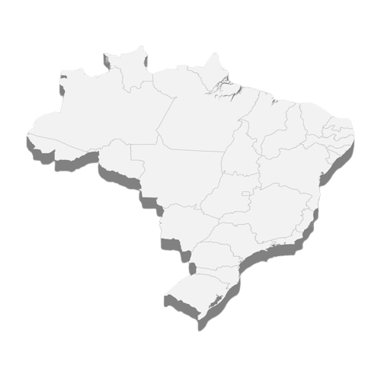

Hoje
No Brasil
60min
Notamos que esse problema é mais urgente no Brasil e a cada 60 minutos, em média, pelo menos cinco pessoas morrem vítimas de sinistro de trânsito.
5
pessoas

Slide 8
Você sabia?
1.5M
Nos últimos 10 anos houve uma aumento de 33% de internações de vítimas de acidente de trânsito no país?
É notório que nesse período os desastres nas ruas, estradas e vias rurais deixaram mais de 1 milhão e meio de feridos gerando um custo de quase 3 bilhões ano para o SUS.
33%
de feridos
10
3B/a
anos
SUS

Slide 9
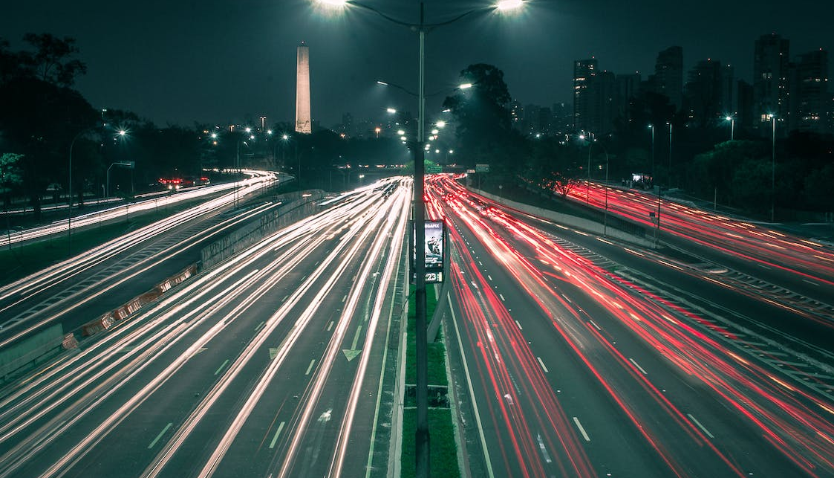
O trânsito é um pulsar contínuo

Slide 10
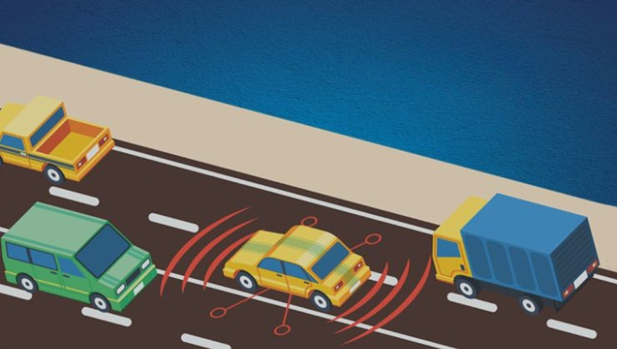
O que é a
Direção Defensiva
Técnica ou ação para qual podemos evitar sinistro de trânsito. Hoje em dia a segurança no trânsito é muito banalizada pelo condutor, o que a torna um problema atual, sério e mundial.

Slide 11



Tipos de
Direção Defensiva
Preventiva
Corretiva

Slide 12
Comportamentos
Seguros no Trânsito
Comportamento seguro no trânsito é uma responsabilidade de todos. É importante que os condutores adotem atitudes de postura defensiva na direção, cuidando para que suas ações não causem sinistro de trânsito e antecipando perigos. Abaixo, seguem dicas de condução segura, visando um trânsito mais seguro e mais fluido nas ruas.
Mantenha distância
Comece a parar antes
Distância correta
Esteja atento
Controle a situação
Como parar

Slide 13
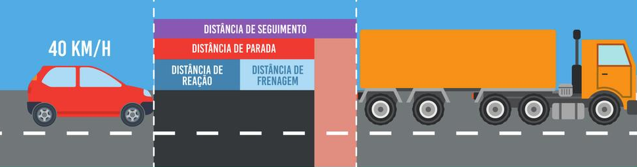
Como parar
Distância de Seguimento (D.S)
Distância de Reação (D.R.)
Distância de Frenagem (D.F)
Distância de Parada (D.P.)

Slide 14
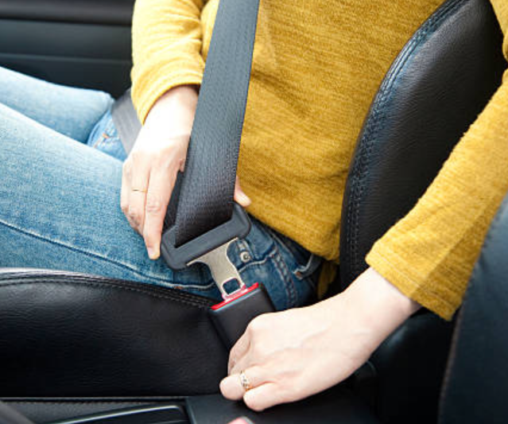
Cinto de segurança
Equipamento mais que necessário e de comprovada segurança e reconhecida eficiência, de uso obrigatório em todas as vias do território nacional.
Faça sempre uma inspeção dos cintos
Uso correto do cinto

Slide 15
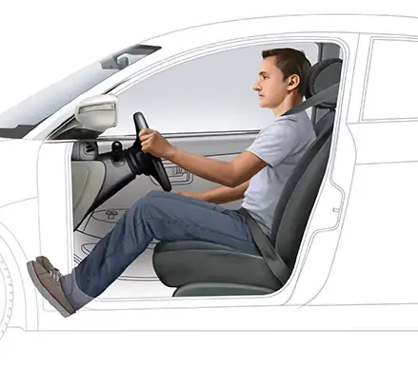
Maneira de dirigir
Sentar confortavelmente ereto com braços e pernas ligeiramente dobrados
Apoiar bem o corpo no acento e no encosto do banco
Ajustar o encosto de cabeça
Segurar o volante com as duas mãos

Slide 16
Questionários
Um condutor dirigindo com uma das mãos e a outra mão do lado de fora do veículo sem fazer nenhum gesto é:
Forma normal de conduzir um veiculo
b) Desrespeito a sinalização
c) Art 252 CTB - Dirigir o veiculo: com apenas uma das mãos, exceto quando fazer sinais regulamentares de braço, mudar a marcha, ou acionar equipamentos: Infração - média; Penalidade - multa

Slide 17
Questionários
Um condutor dirigindo com uma das mãos e a outra mão do lado de fora do veículo sem fazer nenhum gesto é:
Forma normal de conduzir um veiculo
b) Desrespeito a sinalização
c) Art 252 CTB - Dirigir o veiculo: com apenas uma das mãos, exceto quando fazer sinais regulamentares de braço, mudar a marcha, ou acionar equipamentos: Infração - média; Penalidade - multa

Slide 18
Questionários
A distância de parada é o somatório da:
É a distância de reação mais a distancia de frenagem
b) É a distancia de ação e reação das forças resultantes
c) É menor do que a distância de seguimento

Slide 19
Questionários
A distância de parada é o somatório da:
É a distância de reação mais a distância de frenagem
b) É a distancia de ação e reação das forças resultantes
c) É menor do que a distância de seguimento

Slide 20
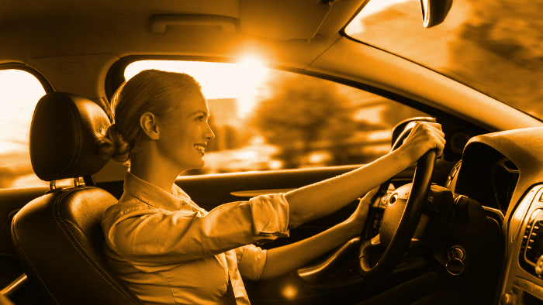




O condutor com
Direção Defensiva
O condutor defensivo é aquele que preserva sua vida e a de todos que estão à sua volta por meio do emprego racional e sensato do conhecimento os teóricos e de uma postura na condução do veículo, procurando evitar acidente.

Slide 21
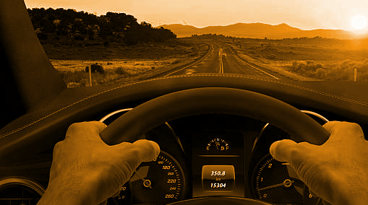
Conclusão
A prática do conhecimento de Direção Defensiva levará o condutor a uma reflexão sobre a sua forma de conduzir o veículo para que a vida seja preservada nos trânsitos.

Slide 22

Bibliografia
Apostila CETREMP - Cursos especializados https://mobilize.org.br/ https://garagem360.com.br/ https://exame.com/ https://www.who.int/

Slide 23

Telefone: (21)9797-02046
Email: pborn84@gmail.com

Slide 24


